Slide 1
Jabatan Hal Ehwal Agama Terengganu
KHUTBAH MULTIMEDIA
Siri : 7 / 2025
15 Syaaban 1446 H : 14 Februari 2025
VAPE MEMUDARATKAN KESIHATAN DAN KESEJAHTERAAN HIDUP
http://e-khutbah.terengganu.gov.my

Slide 2
Pujian Kepada Allah SWT
الْحَمْدُ لِلّٰهِ
Segala puji-pujian hanya bagi Allah SWT

Slide 3
Syahadah
أَشْهَدُ اَنْ لَا اِلٰهَ اِلَّا اللهُ السَّمِيْعُ الْبَدِيْعُ
وَأَشْهَدُ اَنَّ سَيِّدَنَا وَحَبِيْبَنَا مُحَمَّدًا عَبْدُ اللهِ وَرَسُوْلُهُ الْمُطِيعُ.
Aku bersaksi bahawa tiada tuhan selain Allah, Yang Maha Mendengar, lagi Maha Perekacipta. Saya bersaksi bahawa junjungan dan kekasih kita, Muhammad adalah hamba Allah dan Rasul-Nya yang taat.

Slide 4
Selawat Ke Atas Nabi Muhammad SAW
اللّٰهُمَّ صَلِّ وَسَلِّمْ وَبَارِكْ عَلَى سَيِّدِنَا مُحَمَّدٍ وَعَلَى آلِهِ وَأَصْحَابِهِ أَجْمَعِينَ.
Ya Allah, limpahkan rahmat, kesejahteraan dan keberkatan kepada junjungan kami Muhammad, kaum keluarga dan sekalian para Sahabatnya.

Slide 5
Pesanan Takwa
اِتَّقُوا اللهَ
“Bertaqwalah kepada Allah”

Slide 6
TAJUK
KHUTBAH
HARI INI
VAPE MEMUDARATKAN KESIHATAN DAN KESEJAHTERAAN HIDUP
15 SYAABAN 1446H / 14 FEBRUARI 2025

Slide 7
Akhir-akhir ini, gejala hisap vape menjadi satu trend dan telah merebak dengan begitu cepat.

Slide 8
Samada golongan dewasa, pelajar hatta kanak-kanak telah mula mengenali dan menghisap vape sebagai alternatif kepada rokok.

Slide 9
Hal ini terjadi kononnya atas sebab menjauhi amalan merokok dan gejala hisap dadah.

Slide 10
Apa yang membimbangkan, kesan vape bukan lah sedikit, malah boleh membawa kepada masalah kesihatan, kecelaruan mental, gangguan emosi dan juga fikiran.

Slide 11
APA ITU
VAPE ?????????

Slide 12
Vape adalah alat yang digunakan untuk merokok secara elektronik, juga dikenali sebagai rokok elektronik atau e-cigarette.

Slide 13
Alat ini berfungsi dengan memanaskan cecair di dalamnya lalu menghasilkan wap yang dihirup pengguna. Cecair ini biasanya mengandungi nikotin, perisa (flavor) dan bahan-bahan berbahaya

Slide 14
Vape mengandungi pelbagai perisa antaranya perisa buahan, gula-gula, dan juga bahan-bahan seperti mushroom atau cendawan halusinogenik

Slide 15
Cendawan ini mengandungi bahan kimia yang mempengaruhi otak, menyebabkan halusinasi atau khayalan dan menghilangkan kewarasan akal penggunanya.

Slide 16
Bahaya dan pengaruh penggunaan vape ini telah terbukti wujud apabila terdapat kes-kes berlaku di beberapa negeri. Terdapat satu kes di mana enam pelajar sekolah menengah didapati muntah selepas berkongsi menggunakan vape.

Slide 17
Seorang lagi pelajar dilihat dalam keadaan khayal dengan mata merah dan tidak dapat berdiri atau berjalan dengan betul. Hal ini turut dikaitkan dengan penggunaan vape perisa cendawan yang dicampurkan dan dijual kepada pelajar-pelajar sekolah.

Slide 18
Kes lain pula melibatkan penemuan bahan kimia dalam cecair perisa yang mana kandungannya hampir 75% boleh menyebabkan gangguan pernafasan serius yang mampu membinasakan tubuh serta otak.

Slide 19
Malangnya perisa ini kerap digunakan para remaja sebagai perisa vape mereka.
Lebih membimbangkan, pengguna tidak mengetahui apakah kandungan dalam perisa vape mereka, siapa pembuatnya, status halalnya, apakah pula bahan yang dicampurkan dalamnya samada bahan berbahaya seperti dadah, syabu atau sebagainya.

Slide 20
Negeri Terengganu turut mencatatkan rekod kes rampasan vape dalam kalangan pelajar sekolah melibatkan vape perisa cendawan ini dan dijual secara meluas kepada pelajar sekolah

Slide 21
Data analisa kesalahan vape dan rokok dalam kalangan pelajar sekolah menengah pada tahun 2024 menunjukkan bahawa kesalahan melibatkan vape adalah hampir 70%.

Slide 22
Terdapat kes pelajar yang menerima jahitan di bibir kerana alat vape digunakan meletup sewaktu disedut. Kesemua kes ini menunjukkan bahawa gejala vape ini sangat membahayakan kesihatan serta memudaratkan

Slide 23
MAJLIS FATWA KEBANGSAAN
Pada 21 Disember 2015 telah memutuskan bahawa penggunaan vape adalah HARAM.
Pengharaman ini bersandarkan beberapa dasar hukum dalam kaedah fiqh iaitu membahayakan kesihatan, membazir dan tidak terbukti berupaya membantu rawatan penagihan rokok dan sebagainya.

Slide 24
Firman Allah SWT
dalam surah al-Baqarah, ayat 195:
Maksudnya:
Dan janganlah kamu sengaja mencampakkan diri kamu ke dalam bahaya kebinasaan.

Slide 25
Sabda Nabi SAW :
Maksudnya :
“Tiada kemudaratan (dalam Syariat Islam) dan tidak boleh mengenakan kemudaratan (tanpa hak)”.
(Hadis Riwayat Ahmad dan Ibn Majah)

Slide 26
Dalam isu vape ini, walaupun terdapat sebahagian masyarakat yang berpendapat bahawa ia adalah salah satu cara untuk menolong penghisap rokok tegar agar berhenti daripada merokok. Lalu rokok elektronik digunakan sebagai alternatif kepada cara berhenti merokok

Slide 27
Namun perlu diingat, anggapan ini adalah menyimpang daripada asas kerana terdapat bahan dalam cerair vape turut boleh menyebabkan ketagihan dan mudarat kepada kesihatan manusia.

Slide 28
Penggunaan vape, terutamanya yang mengandungi bahan-bahan psikoaktif seperti cendawan halusinogenik, boleh mendatangkan kesan buruk yang serius kepada pelajar, baik dari segi kesihatan mental, fizikal dan juga prestasi akademik.

Slide 29
Pengambilan bahan ini boleh menyebabkan ketagihan, kerosakan otak dan risiko kesihatan yang lebih luas, serta menjejaskan kehidupan sosial dan masa depan pelajar, bahkan masyarakat seluruhnya.

Slide 30
SERUAN KHATIB
KHATIB MENYERU KEPADA KHALAYAK UMAT ISLAM UNTUK
MENINGGALKAN PENGGUNAAN ROKOK ELEKTRONIK, VAPE, ATAU APA JUA BAHAN YANG MEMUDARATKAN.

Slide 31
Alangkah baiknya duit yang kita gunakan untuk membeli rokok atau cecair vape, kita masukkan ke tabung masjid, menyantuni anak-anak yatim, memberi makan kepada fakir miskin serta membantu keperluan mereka.
Semoga Allah kurniakan kepada kita taufiq dan hidayah dan berikan kepada kita kesihatan yang baik. Amin ya Rabbal Alamin

Slide 32
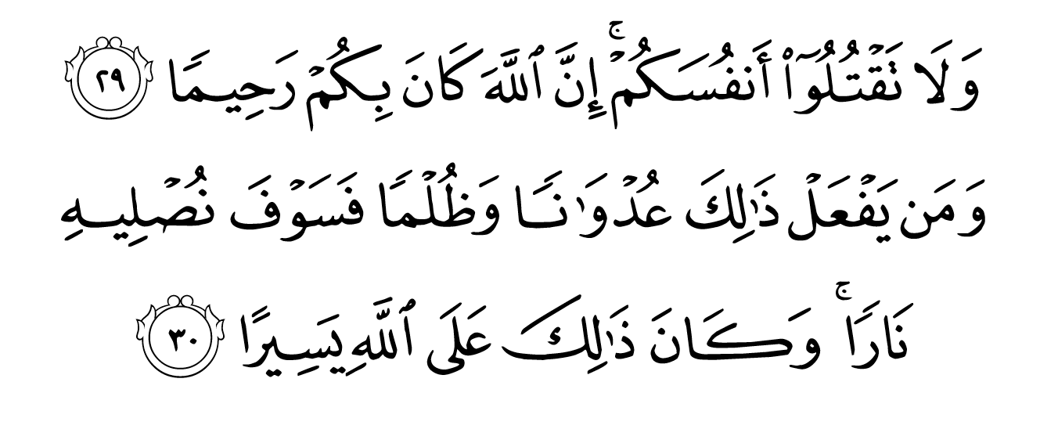
أعُوذُ بِاللهِ مِنَ الشَّيْطَانِ الرَّجِيمِ
Maksudnya : Jangan kamu membunuh diri kamu, sesungguhnya Allah sentiasa mengasihani kamu. Dan sesiapa berbuat demikian dengan menceroboh dan aniaya, maka Kami akan masukkan dia ke dalam neraka, dan yang sedemikian itu adalah mudah bagi Allah.
(Surah al-Nisa’, Ayat: 29-30)

Slide 33
بَارَكَ اللهُ لِي وَلَكُمْ فِي الْقُرْآنِ الْعَظِيْمِ.
وَنَفَعَنِي وَاِيَّاكُمْ بِمَا فِيْهِ مِنَ الآيَاتِ وَالذِّكْرِ الْحَكِيْمِ.
وَتَقَبَّلَ مِنِّي وَمِنْكُمْ تِلاوَتَهُ اِنَّهُ هُوَ السَّمِيْعُ الْعَلِيْمُ.
أقُوْلُ قَوْلِي هَذا وَأَسْتَغْفِرُ اللهَ الْعَظِيْمَ لِيْ وَلَكُمْ
وَلِسَائِرِ الْمُسْلِمِيْنَ وَالْمُسْلِمَاتِ وَالْمُؤْمِنِيْنَ وَالْمُؤْمِنَاتِ
فَاسْتَغْفِرُوْهُ إنَّهُ هُوَ الْغَفُوْرُ الرَّحِيْمُ.

Slide 34
Doa Antara Dua Khutbah
آمِينَ ، يَا مُوَفِّقَ الطَّائِعِينَ
وَفِّقنَا لِطَاعَتِكَ أَجمَعِينَ
وَتُب عَلَينَا وَعَلَى المُسلِمِينَ
وَاغفِر ذَنبَ مَن يَقُولُ: «أَستَغفِرُ اللهَ» العَظِيمَ
وَنَستَغفِرُ اللهَ

Slide 36
Pujian Kepada Allah S.W.T.
الْحَمْدُ لِلّٰهِ
Segala puji-pujian hanya
bagi Allah S.W.T.

Slide 37
Syahadah
وَأَشْهَدُ أَن لَّا إِلٰهَ إِلَّا اللهُ وَحْدَهُ لَا شَرِيْكَ لَهُ، وَأَشْهَدُ أَنَّ سَيِّدَنَا مُحَمَّدًا عَبْدُهُ وَرَسُوْلُهُ.
Dan aku bersaksi bahawa sesungguhnya tiada tuhan melainkan Allah, Yang Maha Esa, tiada sekutu bagi-Nya, dan juga aku bersaksi bahawa junjungan kami (Nabi) Muhammad (S.A.W) hamba-Nya dan rasul-Nya.

Slide 38
Selawat Ke Atas
Nabi Muhammad S.A.W
اللّٰهُمَّ صَلِّ وَسَلِّمْ وَبَارِكْ عَلَى سَيِّدِنَا مُحَمَّدٍ، وَعَلَى آلِهِ وَأَصْحَابِهِ أَجْمَعِيْنَ.
Ya Allah, cucurilah rahmat, kesejahteraan dan keberkatan ke atas junjungan kami (Nabi) Muhammad (S.A.W) dan ke atas keluarganya dan sekalian para Sahabatnya.

Slide 39
Seruan Taqwa
اتَّقُوا اللهَ فَقَدْ فَازَ الْمُتَّقُوْنَ
Bertaqwalah kepada Allah dengan sebenar-benarnya, sesungguhnya berjayalah orang-orang yang bertaqwa.

Slide 40
PERINGATAN
Wahai hamba-hamba Allah, berbaktilah kepada Allah SWT dan jagalah setiap gerak geri dan tutur kata. Setiap tindakan yang dilakukan dan setiap perkataan yang diucapkan pasti akan dicatat oleh malaikat.

Slide 41
PERINGATAN
Sesungguhnya setiap manusia akan diserahkan buku amalan masing-masing pada hari Akhirat nanti, dan ketika itu setiap yang tercatat dalam buku amalan tidak dapat diubah dan tak dapat dipinda lagi.

Slide 42
PERINGATAN
Mudah-mudahan dengan peringatan ini, kita akan menjadi hamba Allah yang mendapat rahmat serta keampunan-Nya dan dimasukkan ke dalam syurga bersama kekasih kita Nabi Muhammad SAW.

Slide 43
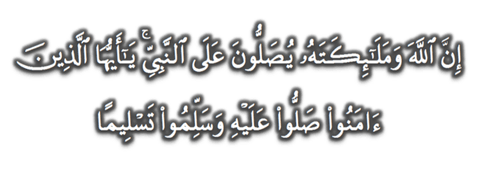
Seruan
Memperbanyakkan ucapan selawat dan salam kepada Rasulullah SAW
(Surah Al-Ahzab : Ayat 56)
“Sesungguhnya Allah Taala Dan Para MalaikatNya Sentiasa Berselawat Ke Atas Nabi (Muhammad).
Wahai Orang-orang Beriman! Berselawatlah Kamu
Ke Atasnya Serta Ucapkanlah Salam Sejahtera Dengan Penghormatan Ke Atasnya Dengan Sepenuhnya”.

Slide 44
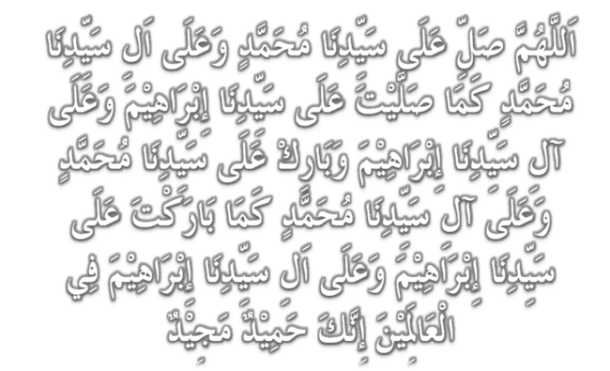
Selawat

Slide 45
DOA
اللّٰهُمَّ اغْفِرْ لِلْمُؤْمِنِيْنَ وَالْمُؤْمِنَاتِ، وَالمُسْلِمِيْنَ وَالْمُسْلِمَاتِ الأَحْيَاءِ مِنْهُمْ وَالأَمْوَات،
إِنَّكَ سَمِيْعٌ قَرِيْبٌ مُجِيْبُ الدَّعَوَات.
اللّٰهُمَّ ادْفَعْ عَنَّا الْبَلاءَ وَالْوَبَاءَ وَالْفَحْشَاءَ
مَا لا يَصْرِفُهُ غَيْرُكَ

Slide 46
DOA
اللّٰهُمَّ إِنَّا نَعُوذُ بِكَ مِنَ البَرَصِ وَالْجُنُونِ وَالْجُذَامِ وَمِن سَيِّئِ الأَسْقَامِ.
اللّٰهُمَّ اشْفِ مَرْضَانَا وَارْحَمْ مَّوْتَانَا، وَالْطُفْ بِنَا فِيمَا نَزَلَ بِنَا

Slide 47
Ya Allah…
Peliharakanlah
Kebawah Duli Yang Maha Mulia Raja Kami
Al-Wathiqu Billah Sultan Mizan Zainal Abidin Ibni Al-Marhum Sultan Mahmud
Al-Muktafi Billah Shah,
Limpahkanlah RahmatMu Untuk Baginda,
Juga Untuk Sultanah Nur Zahirah
Sultanah Terengganu
Dan Peliharakanlah Putera Puteri,
Ahli Keluarga, Keturunan dan Kerabat Baginda

Slide 48
Ya Allah…
Peliharakanlah Para Ulama’,
Semua Pembesar, Hakim-Hakim,
Pegawai Kerajaan dan Rakyat Jelata Baginda
Dari Kalangan Orang Islam dan
Mereka Yang Beriman Lelaki dan Perempuan
Di Dunia dan Akhirat Dengan Segala RahmatMu,
Wahai Allah Yang Maha Penyayang.
Ya Allah…
Peliharakanlah Juga Raja Muda Kami
Tengku Muhammad Ismail Ibni
Al-Wathiqu Billah Sultan Mizan Zainal Abidin

Slide 49
DOA
اللَّهُمَّ أَعِزَّ الإِسْلاَمَ وَالْمُسْلِمِيْنَ، وَأَذِلَّ الْمُعْتَدِيْنَ الظَّالِمِيْنَ، وَدَمِّرْ أَعْدَائَكَ أَعْدَاءَ الدِّيْنَ، وَانْصُرْنَا عَلَيْهِمْ يَا رَبَّ الْعَالَمِيْنَ
اللَّهُمَّ انْصُرْ إِخْوَانَنَا الْمُسْلِمِيْنَ وَالْمُجَاهِدِيْنَ فِيْ فَلَسْطِيْن وَفِيْ كُلِّ مَكَانٍ.

Slide 50
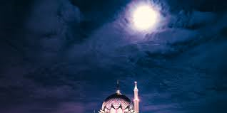
DOA …
Ya ALLAH,
Teguhkanlah Iman kami dalam menempuh segala mehnah dan ujianMu, Kekalkanlah keamanan, keselamatan dan kesejahteraan kepada negara kami Malaysia dan negeri kami Terengganu Darul Iman, Jadikan negeri kami ini negeri yang aman. Jauhi negeri kami daripada sebarang musibah, perpecahan dan huru hara.

Slide 51
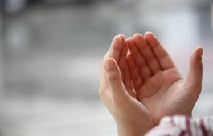
DOA …
Ya ALLAH,
Cemerlangkanlah pendidikan anak-anak kami, Tambahkanlah ilmu yang bermanfaat kepada mereka, suburkanlah jiwa mereka dengan akhlak yang mulia dan terpuji, Jadikanlah anak-anak kami pemimpin dalam kalangan orang yang bertakwa.

Slide 52
DOA …
Ya ALLAH,
Anugerahkan pertolongan dan bantuanMu untuk saudara kami di Palestin. Berikanlah ketabahan dan kekuatan kepada mereka dalam menghadapi kekejaman rejim zionis. Peliharakanlah bumi Baitul Maqdis dan seluruh saudara kami di sana.
Amin Ya Rabbal alamin

Slide 53
DOA PENUTUP…
Kurniakanlah Kepada Kami Kebaikan Di Dunia Dan Kebaikan Di Akhirat Serta Hindarilah Kami Dari Seksaan Neraka

Slide 54
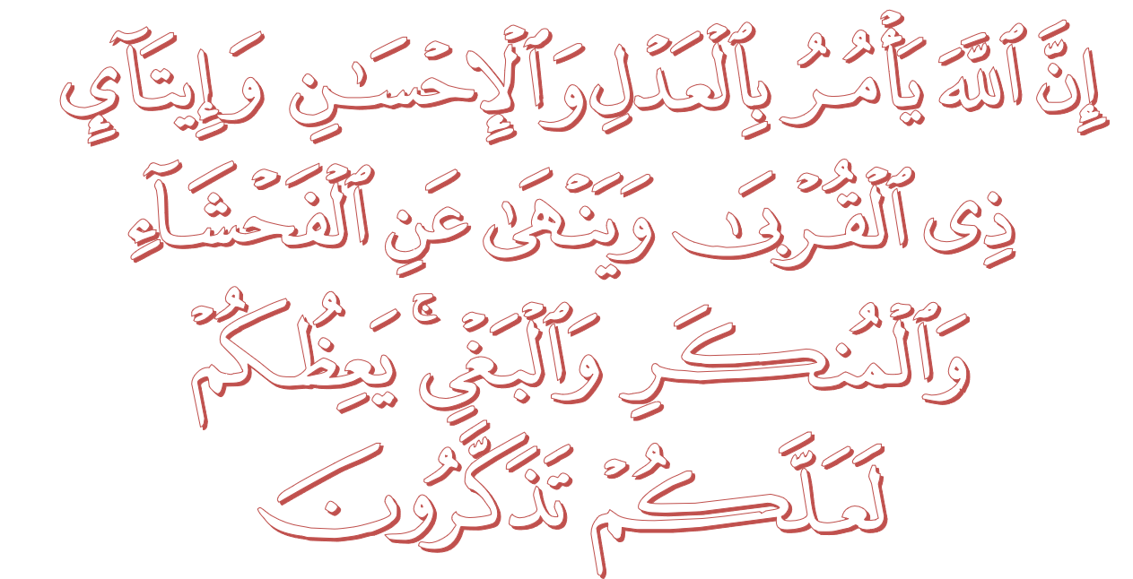
عِبَادَ اللهِ!

Slide 56
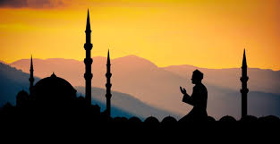
قُوْمُوْا إِلَى صَلاتِكُمْ،
يَرْحَمْكُمُ الله

